Slide 1
智慧工地申报平台系统演示
杨 杰
2022年12月2日

Slide 2
前 言
依据《山东省智慧工地建设实施管理办法》
一、申报培育的建设项目必须符合基本建设程序。
二、申请培育智慧工地 项目应符合以下条件：
（一）建立覆盖相关方的智慧工地管理体系和制度；
（二）编制智慧工地建设方案，目标明确，内容完整；
（三）智慧工地建设内容应进行专项交底和业务培训；
（四）采用的软件、设备、工具、技术应符合山东省智慧工地建设评价标准相关要求；
（五）智慧工地数据应有效采集、可靠存储、可追溯，满足施工现场标准化管理需求。

Slide 3
前 言
三、有下列情况之一的工程项目，不得进行智慧工地建设培育：
（一）智慧工地数据采集与项目实际情况严重不符、弄虚作假的；
（二）智慧工地实施效果不佳，行业主管部门予以安全、质量等方面行政处罚的；
（三）现场存在重大质量安全隐患、发生工程质量安全责任事故或其他不良事件的。
四、具备相关建筑施工许可手续，如项目能按山东省《智慧工地建设评价标准》进行实施，且工程进度形象为主体结构施工阶段，可由工程（施工）总承包单位向当地住建主管部门提出评价申请。

Slide 4
前 言
五、申报评价内容。在系统提交智慧工地应用成果内容电子版PPT（智慧工地应用方案）或者智慧工地建设的实况视频（包含：基础模块及推广项等相关情况介绍，突出智慧工地应用做法成效和经验）；评价项目需提交智慧工地管理系统或平台应用报告，运行时间至少为3个月以上。
六、智慧工地培育和评价不限定名额，二星级及以上等级智慧工地由省住建厅通过官网公示、公告，并颁发证书、奖牌等，三星级智慧工地可作为全省建筑施工安全示范样板工地。

Slide 5
01
角色功能介绍
02
业务流程介绍
03
功能操作介绍

Slide 6
角色功能介绍
系统管理员
企业管理员
项目管理员
区级管理员
市级管理员
省厅管理员

Slide 7
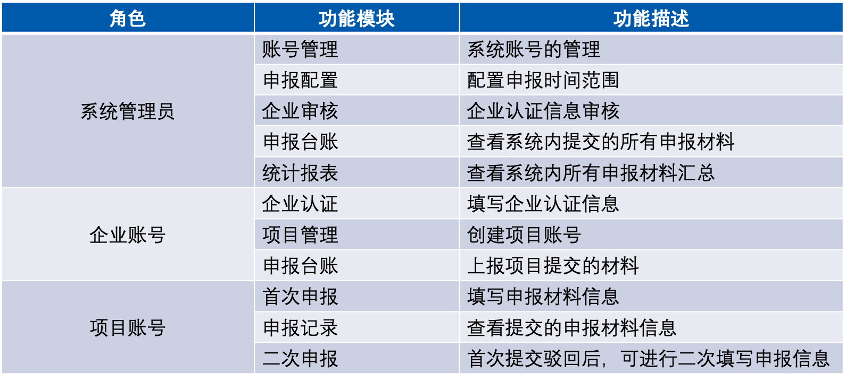
角色功能介绍

Slide 8
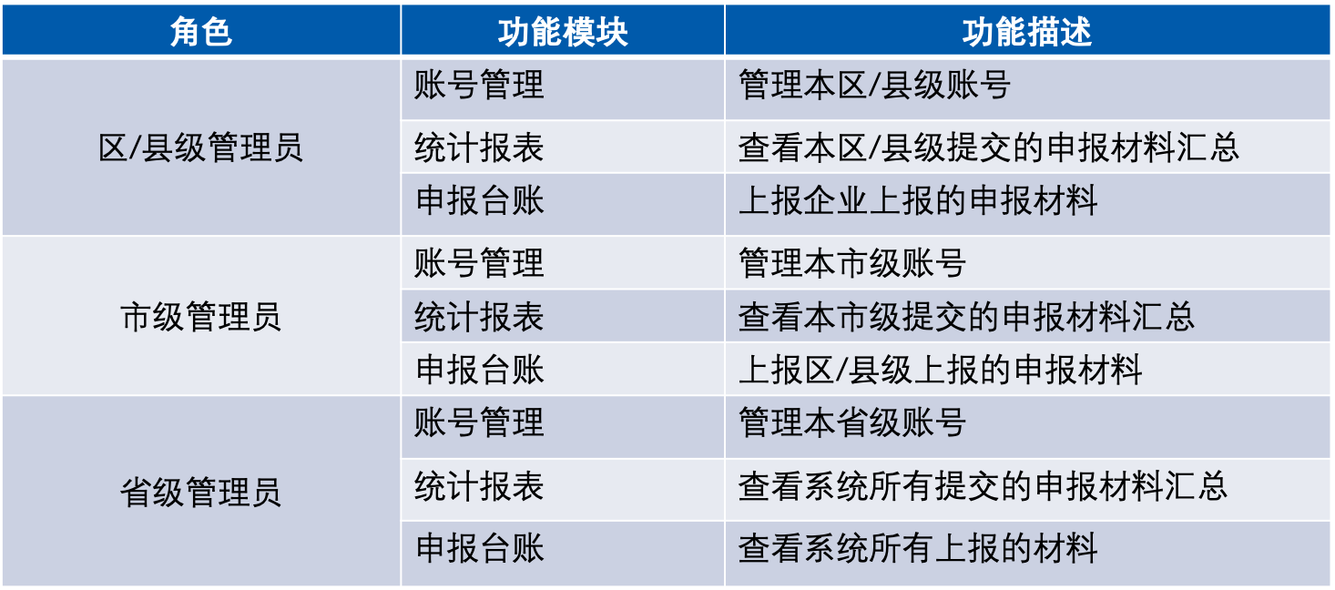
角色功能介绍

Slide 9
业务流程介绍

Slide 10
业务流程介绍
企业注册
企业认证
系统管理员
企业认证审核
企业
选择项目上报
项目
填写申报资料
企业
创建项目
省级
查看项目申报台账
查看申报统计分析
区/县级
项目审核上报
市级
项目审核归档

Slide 11
功能操作介绍
企业注册认证
项目提交申报
区市级审核通过
申报材料归档

Slide 12
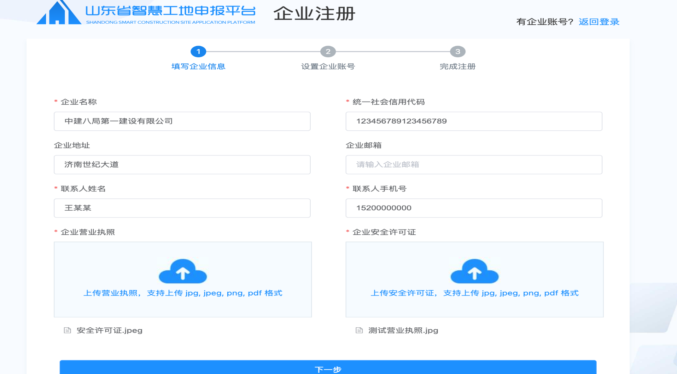
第一步：企业注册
打开地址：http://144.123.186.150:9090/auth/home
企业注册，填写企业信息

Slide 13
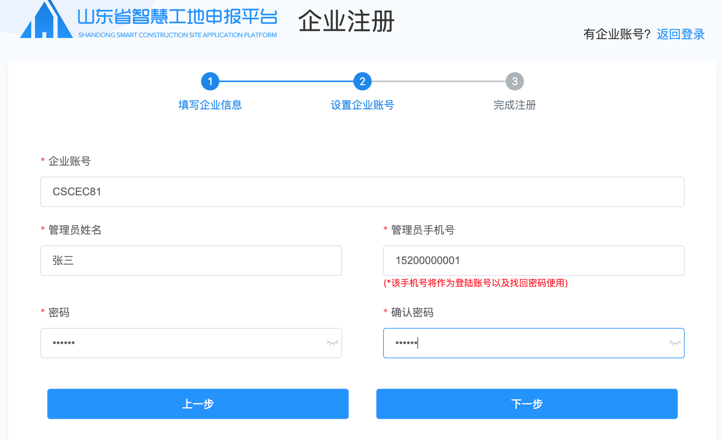
第一步：企业注册
企业注册，设置企业账号。「管理员手机号」作为企业登录账号。

Slide 14
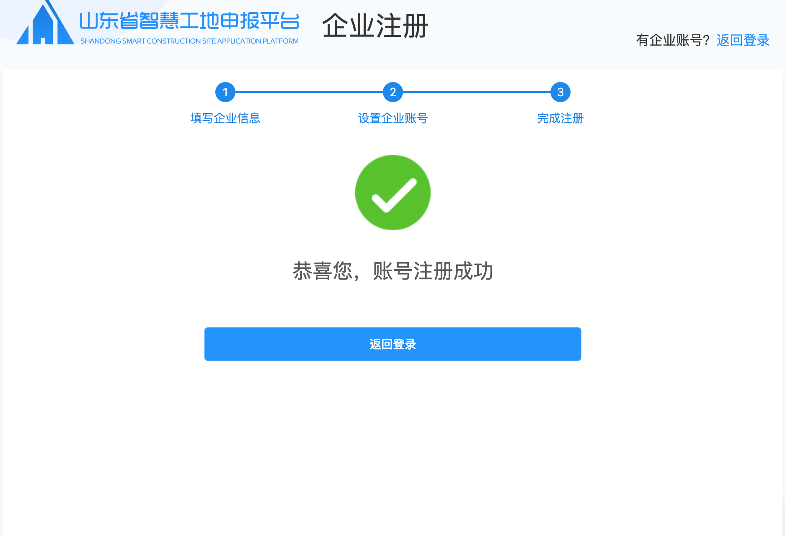
第一步：企业注册
企业注册成功

Slide 15
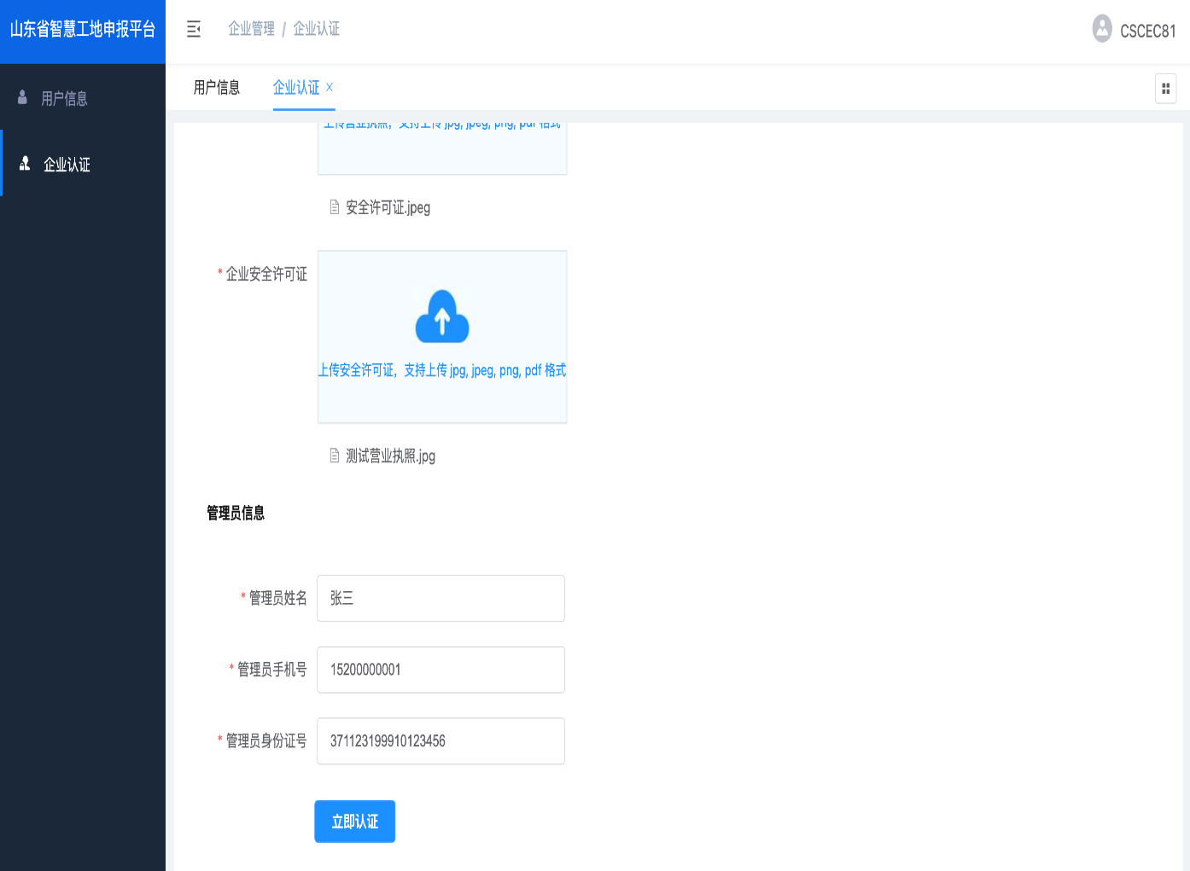
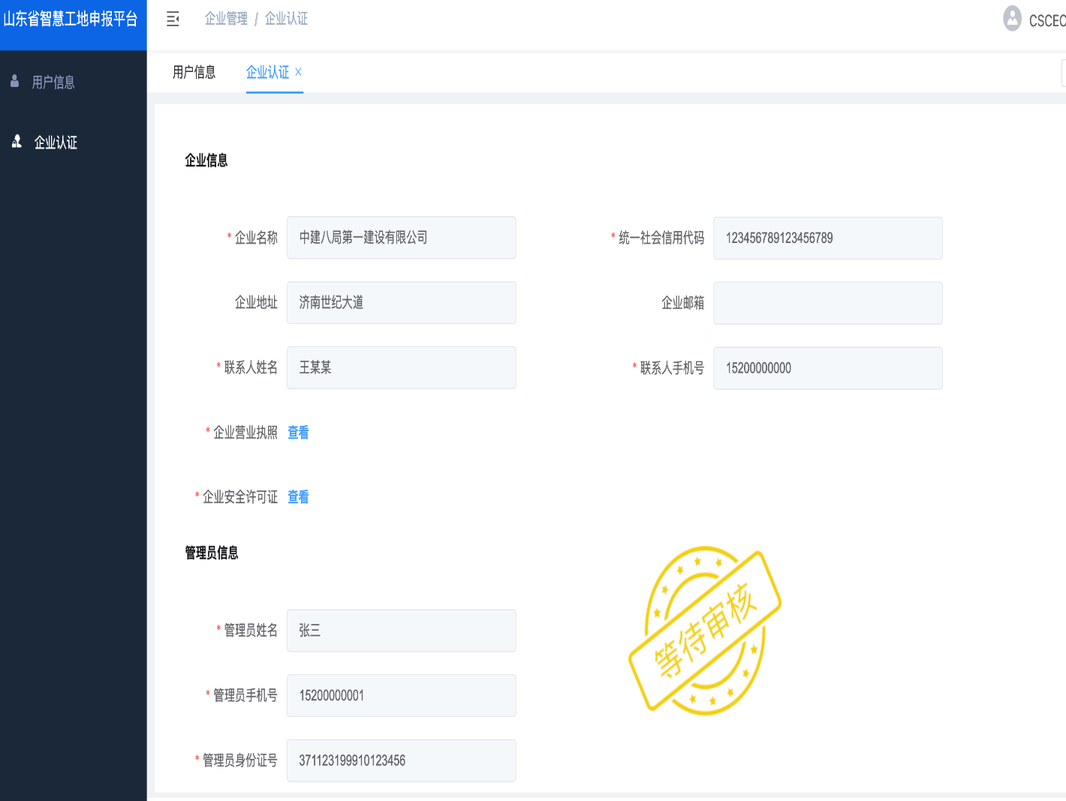
第二步：企业认证
使用企业注册时填写的「管理员手机号」登录，在“企业认证”模块
填写认证信息并提交系统管理员审核

Slide 16
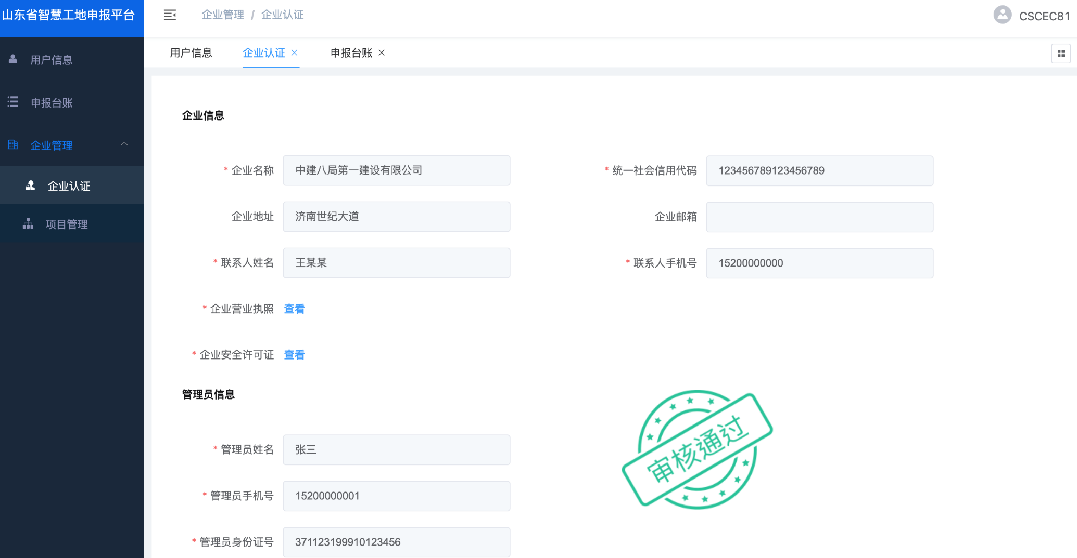
第三步：由系统管理员完成企业审核
系统管理员登录，在“企业管理-企业认证”模块进行企业审核

Slide 17
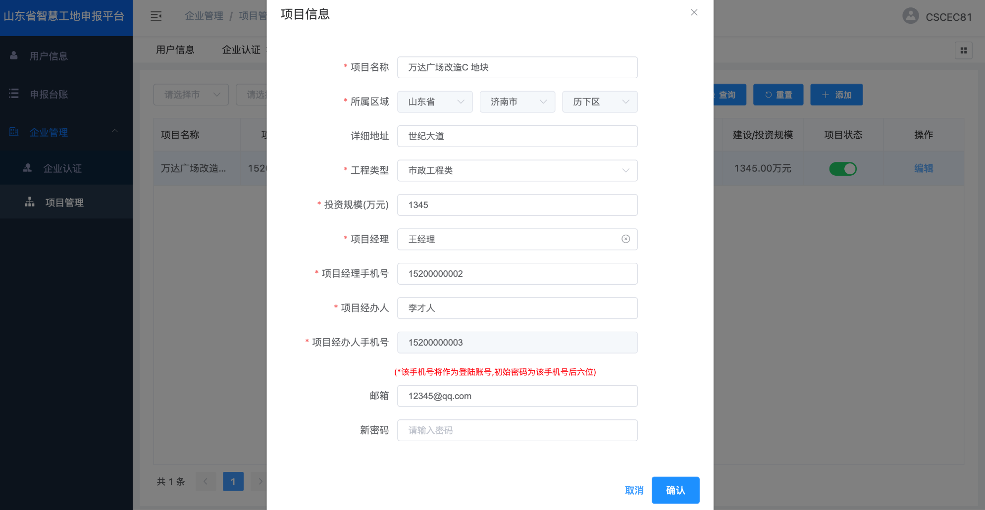
第四步：企业创建项目
企业认证审核通过后，企业登录系统，在“企业管理-项目管理”模块创建项目，
「项目经办人手机号」作为项目登录账号

Slide 18
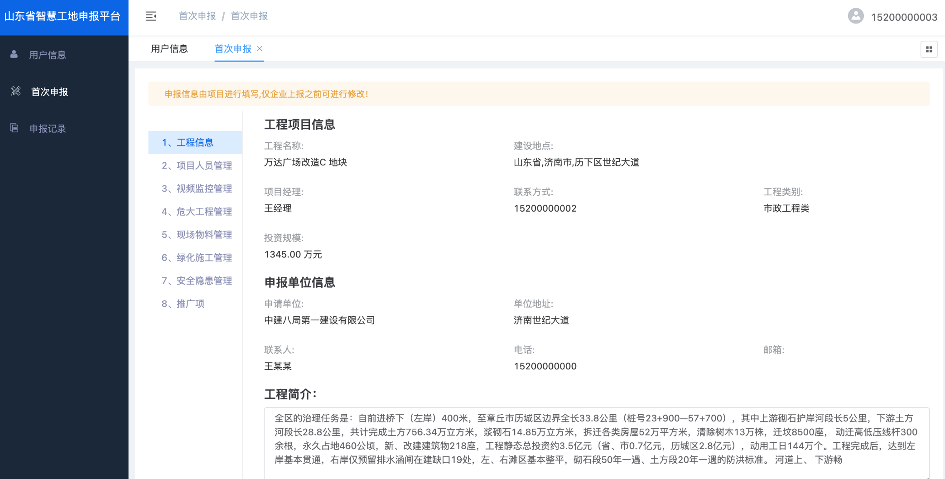
第五步：项目提交申报资料
使用第四步中企业创建项目时填写的「项目经办人手机号」登录，
在“首次申报”模块填写申报资料并提交至企业审核
申报材料包括：
1.工程信息
2.项目人员管理
3.视频监控管理
4.危大工程监管
5.现场物料管理
6.绿色施工管理
7.安全隐患排查
8.推广项

Slide 19
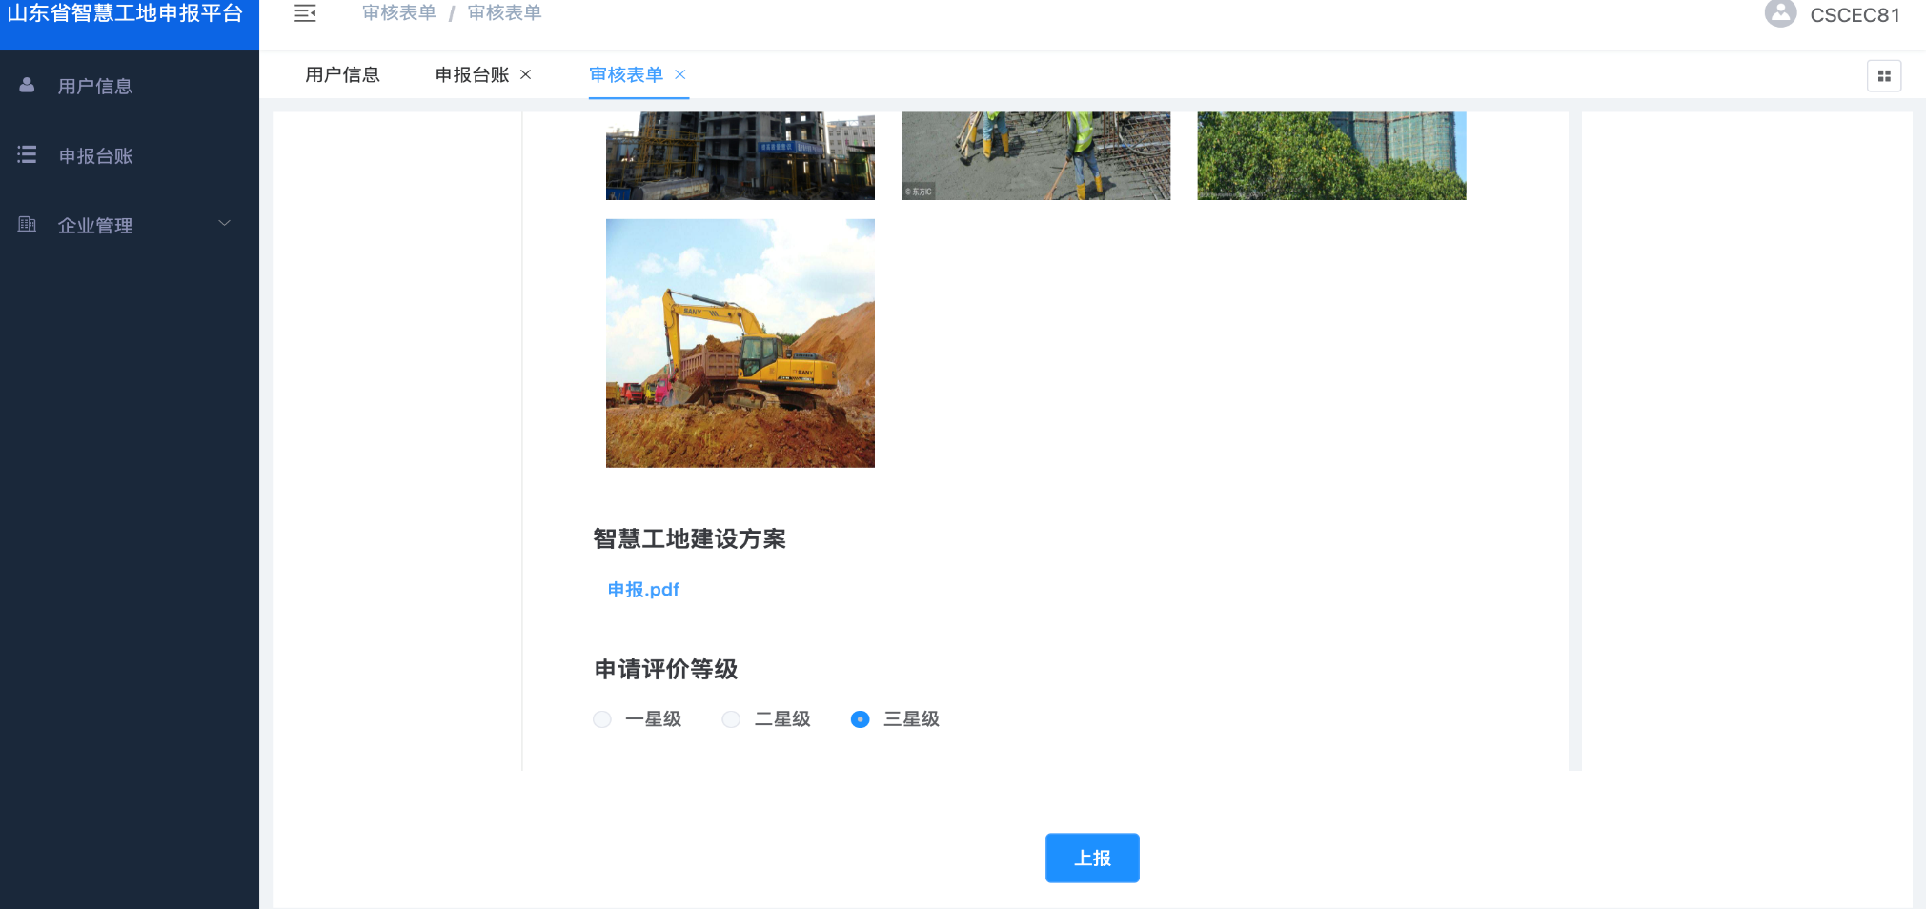
第六步：企业选择项目上报
企业登录后，在“申报台账”模块选择项目上报至区/县级审核

Slide 20
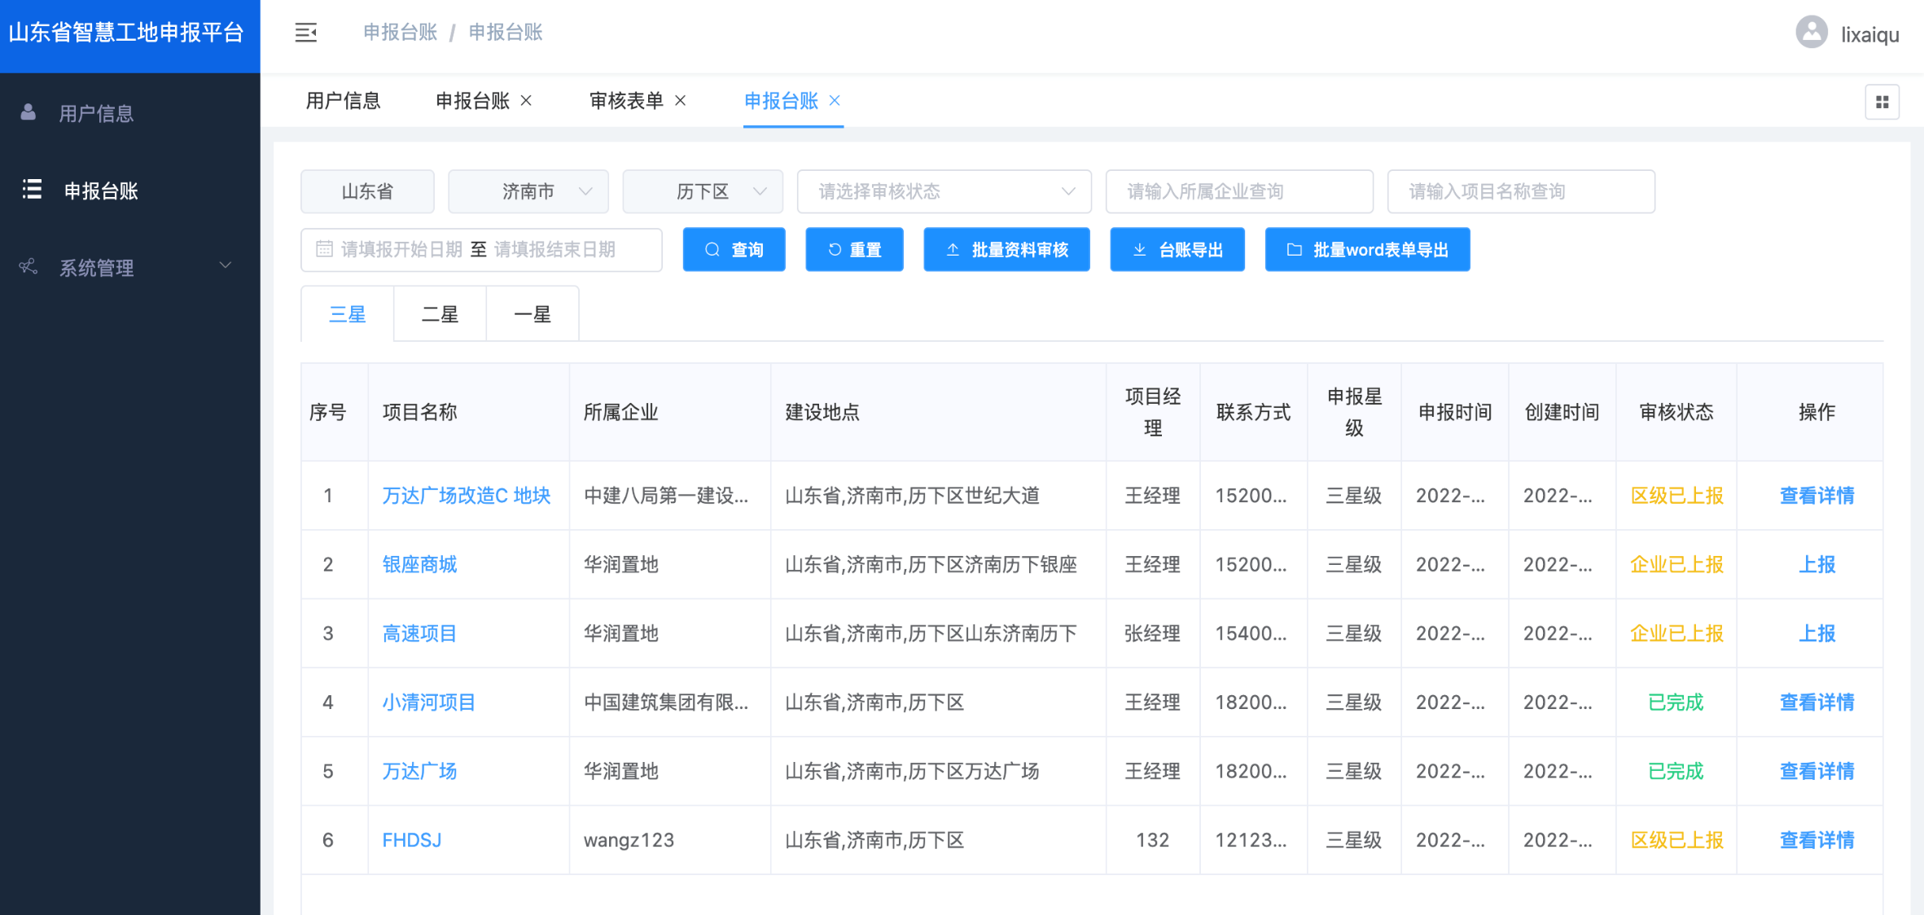
第七步：区/县级审核上报
区/县级登录后，在“申报台账”模块选择项目审核，并在收到申报材料后
15个工作日内完成审核

Slide 21
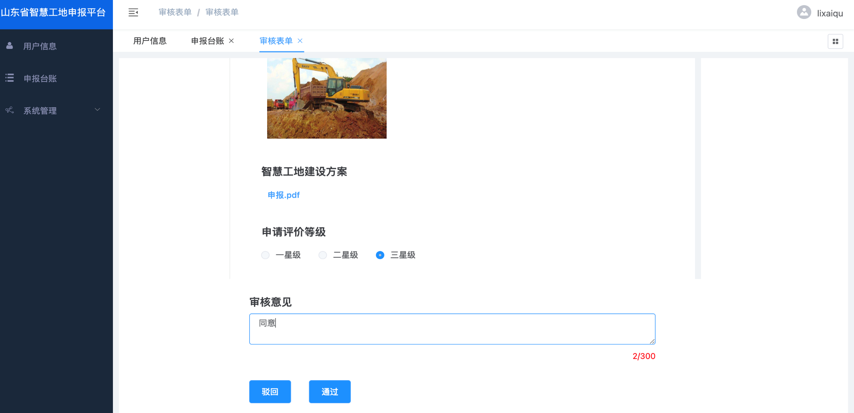
第七步：区/县级审核
区/县级登录后，在“申报台账”模块选择项目审核，审核通过，上报至市级

Slide 22
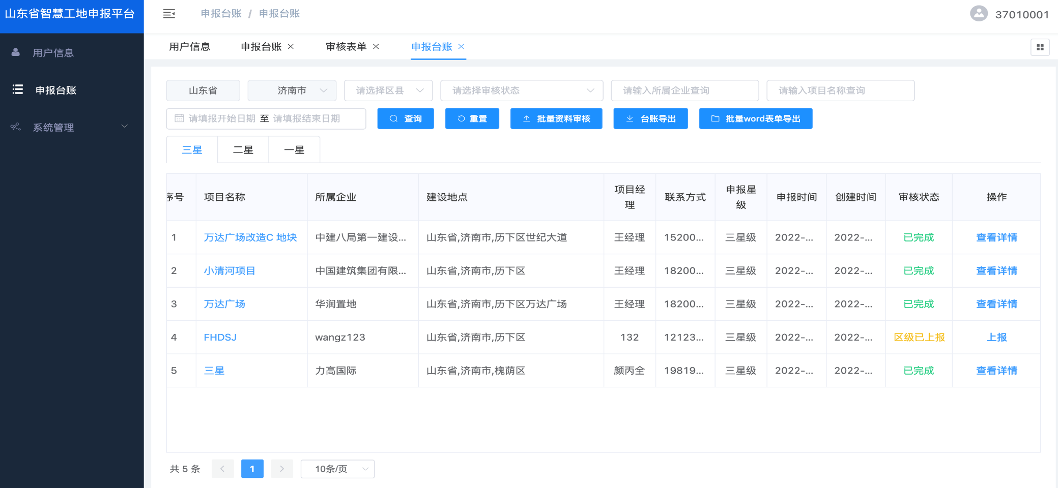
第八步：市级审核归档
市级登录后，在“申报台账”模块选择项目审核

Slide 23
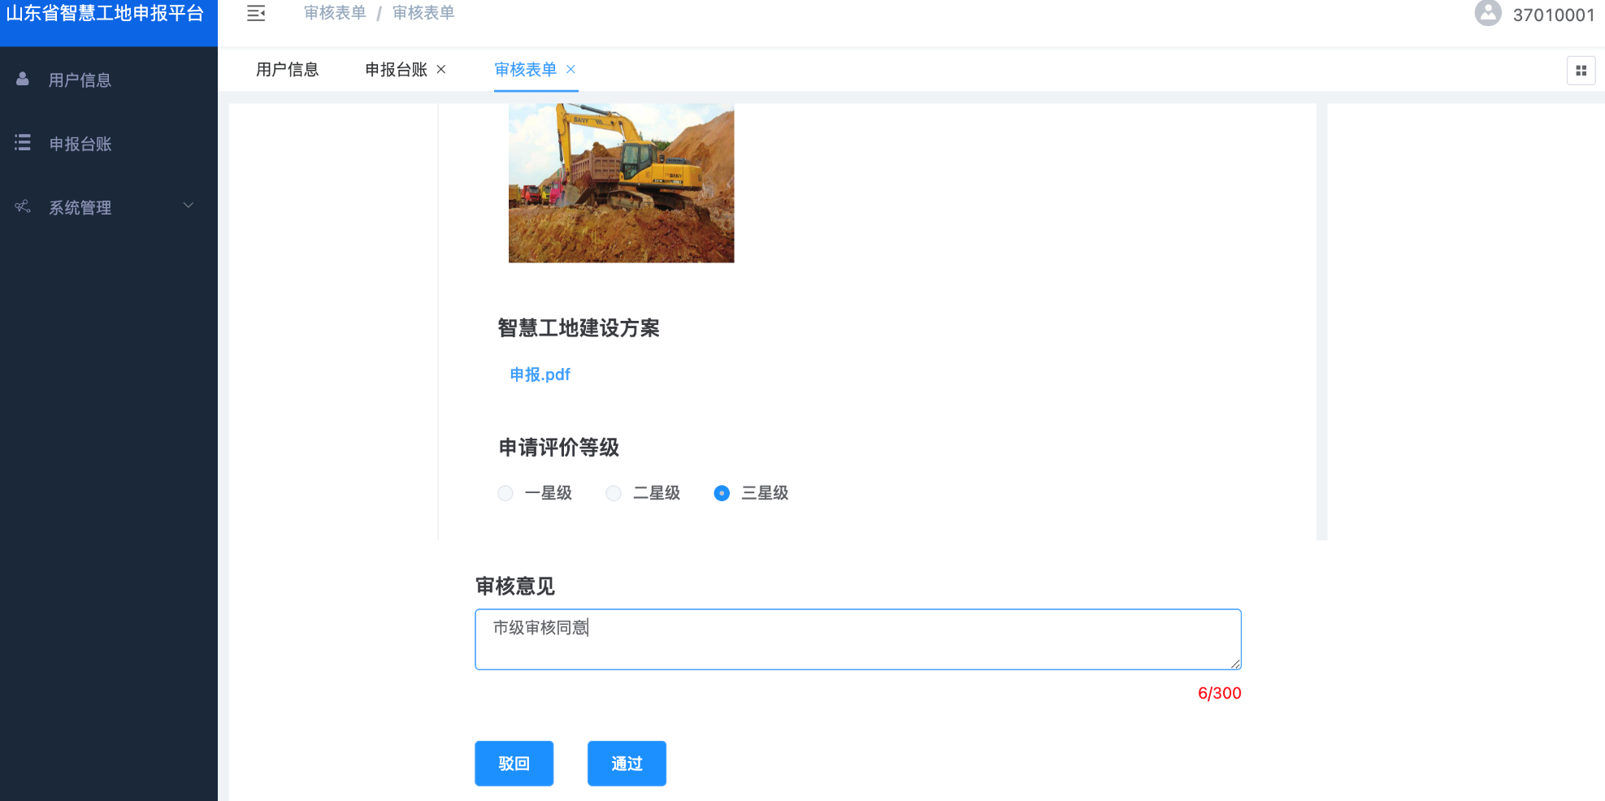
第八步：市级审核归档
市级登录后，在“申报台账”模块选择项目审核，并在在县（市、区）主管部门
审核意见后5个工作日内，将符合条件的智慧工地建设项目列为评价对象。审
核通过，材料归档。

Slide 24
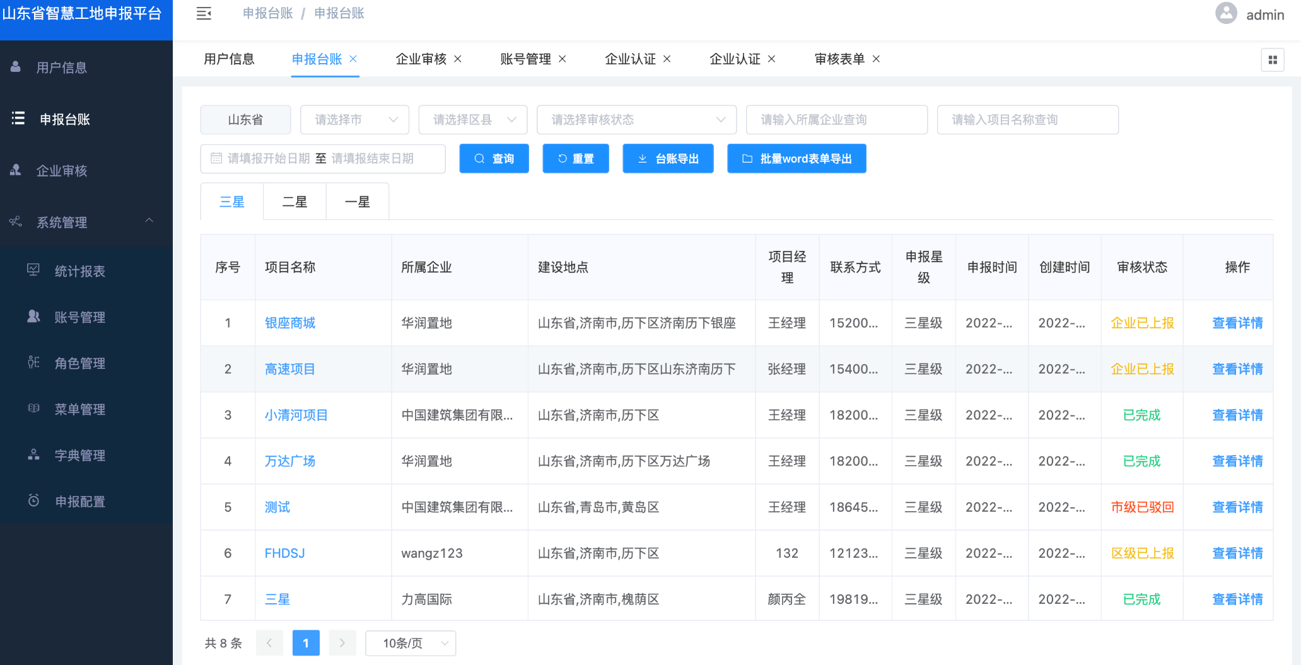
第九步：查看申报材料
系统管理员、省厅管理员在“申报台账”模块查看申报台账

Slide 25
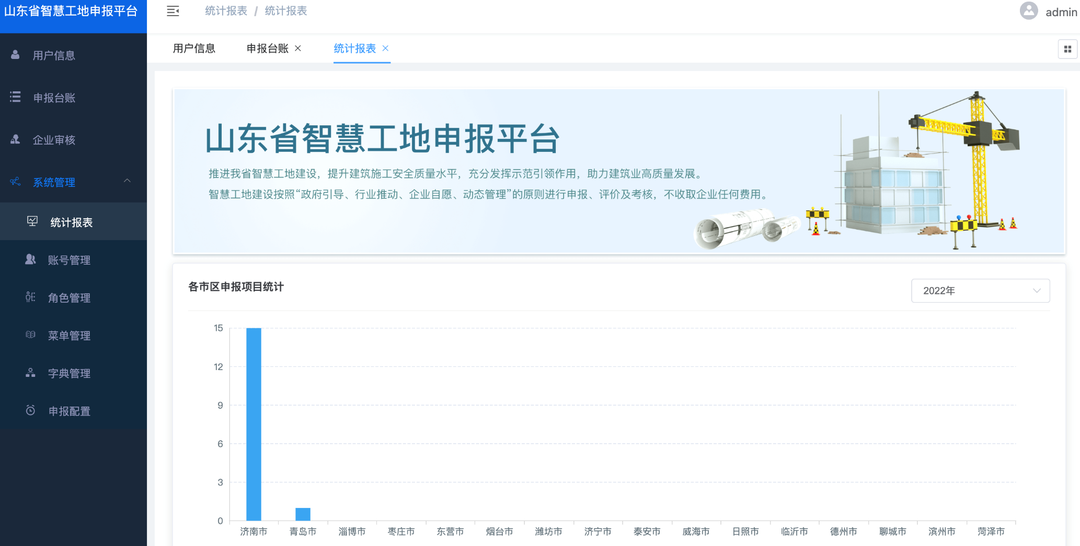
第九步：查看申报统计分析
系统管理员、省级管理员在“系统管理-统计报表”模块查看统计报表

Slide 26
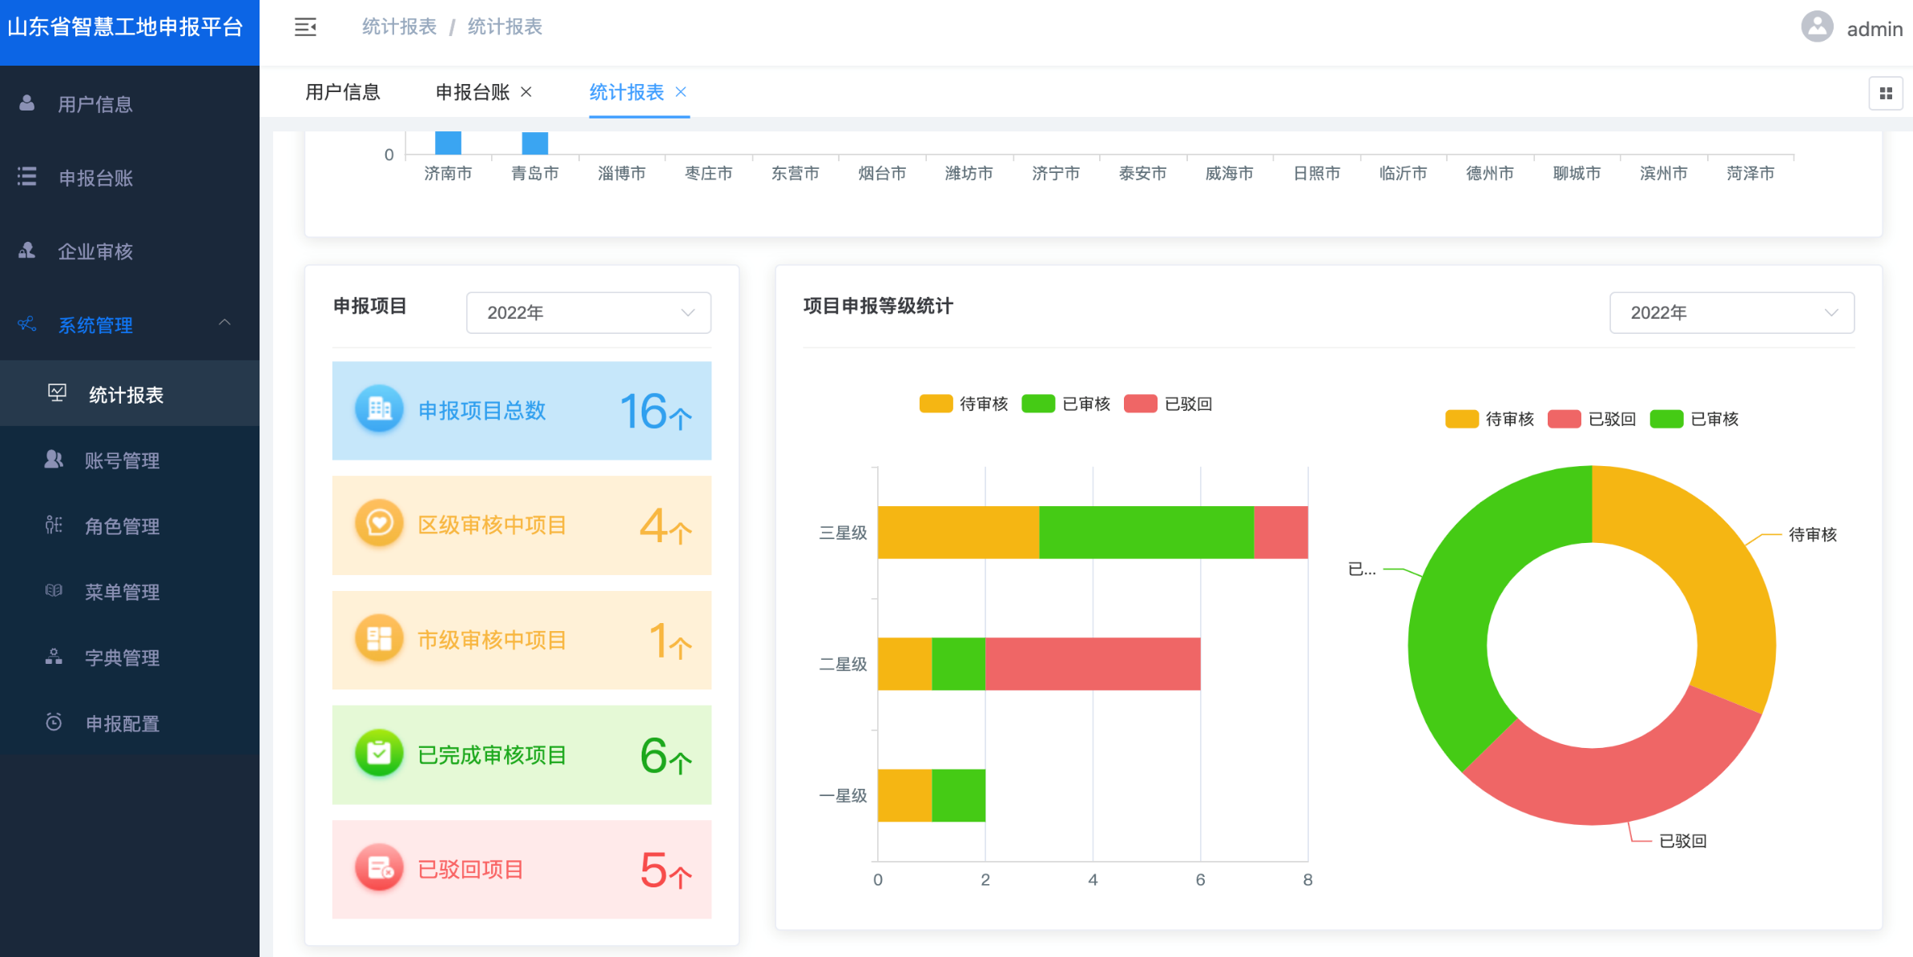
第九步：查看申报统计分析
系统管理员、省厅管理员在“系统管理-统计报表”模块查看统计报表

Slide 27
谢 谢！

